Slide 1
Поздравляем победителей всероссийской олимпиады Online Grammar Competition издательства «Macmillan» 5-9 классы!
Головщикову Екатерину 5 «А» Шатунова Александра 5 «А» Пегушину Екатерину 6 «А» Грамматчикову Екатерину 6 «В» Жеребцову Елизавету 6 «А Патрушева Сергея 7 «А» Яковлеву Юлию 6 «А
Благодарим всех участников!

Slide 2
Результаты всероссийской олимпиады для 5 классов издательства «Macmillan».
Поздравляем победителей!
1. Шатунова Александра 5 «А»
2. Головщикову Екатерину 5 «А»
3. Карского Григория 5 «Б»
Благодарим всех участников!

Slide 3
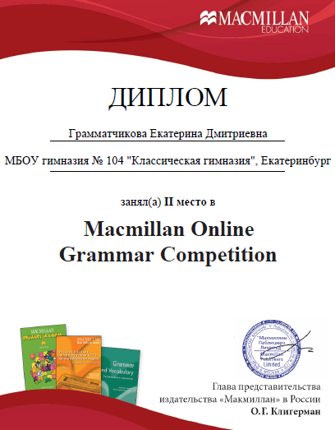
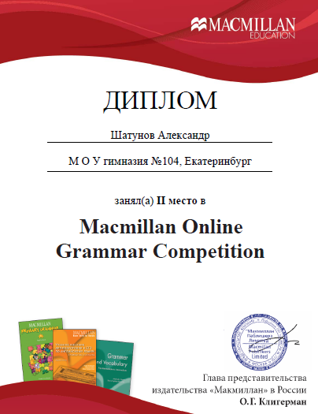

Slide 4
